Slide 1
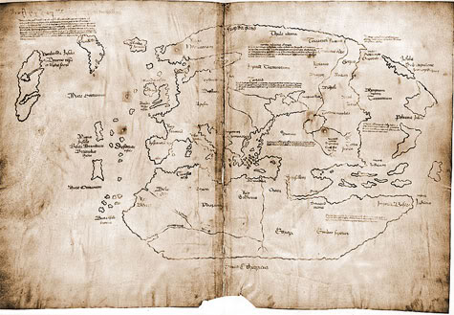
Evropejci odkrivajo svet

Slide 2
Geografsko obzorje evropskega človeka v 15. stoletju
J in V Azija, Evropa do J Sahare
Meje določale trgovske poti s konca 14. stoletja:
Sredozemski mornarji pluli od Bližnjega vzhoda do Afrike in JV Azije
zaradi nevarnosti raje uporabljali kopne poti:
solne poti (Sahara-Sredozemlje)
svilne poti (Indija-Osrednja Azija)
dišavne poti (Arabski polotok-Kitajska)
na oblikovanje mej vplivali želja po dobičku in avanturizem evropskih trgovcev
najbolj iskano blago:
Azija: svila, porcelan, okrasni kamni, slonova kost, kovine, začimbe
iz Zahodne Afrike preko Aleksandrije prihajalo zlato
- opis sveta Marca Pola

Slide 3
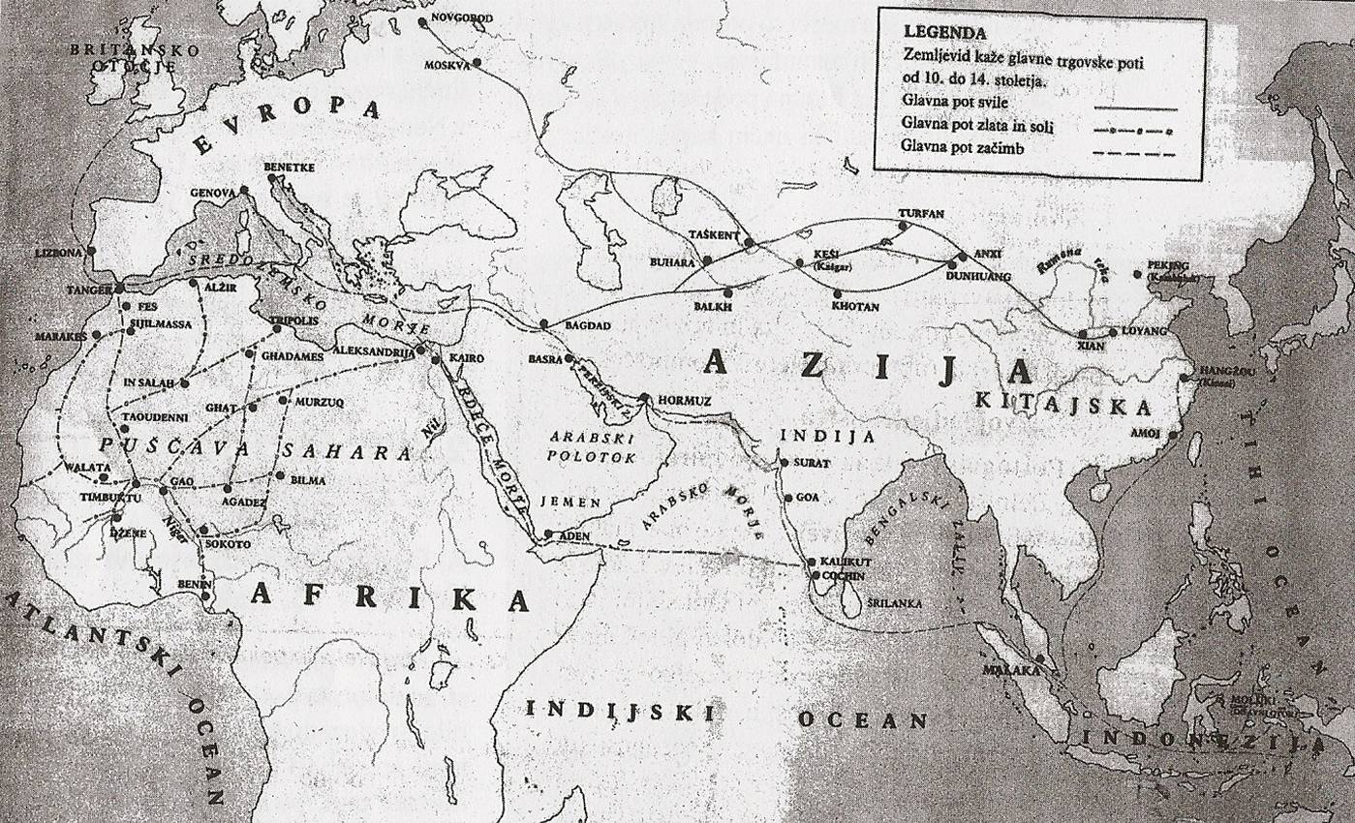

Slide 4
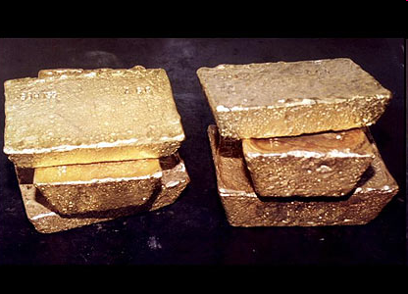
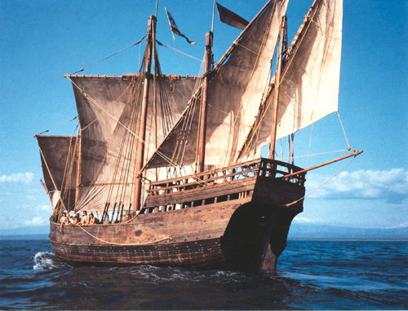
Vzroki odkrivanj
Politični:
trgovske poti v Indijo in Azijo prekinejo Turki
Gospodarski:
zlato
trgovske poti z vzhodnimi civilizacijami
Verski:
oznanjevanje krščanstva
zlato iz Gane
Gana se je v 15. stoletju
povezala s Portugalci,
in z Evropo pričela
trgovati zlato.
Pogoji
Politični:
vladarji podpirali želje trgovcev po odkrivanju sveta
Razvoj ladjedelništva:
karavele
karakame
Nina, ladja Krištofa Kolumba.

Slide 5
Razvoj navtične tehnike:
preučevanje položaja zvezd, gibanja Sonca
KOMPAS – ugotavljanje smeri vožnje
ASTROLAB – merjenje opoldanske višine Sonca
KVADRANT in KRIŽNA LETEV – izračunavanje zemljepisne širine na podlagi višine zvezd
PEŠČENE URE – merjenje časa
PORTOLANSKE KARTE – prvi pomorski zemljevidi
1 kompas
2 astrolab
3 kvadrant
4 portolanska karta
5 peščena ura
6 križna letev
Napredek v geografiji:
Toscanelli
Razvoj strelnega orožja
iznajdba zrnatega smodnika - topovi
samostreli, kopja, meči

Slide 6
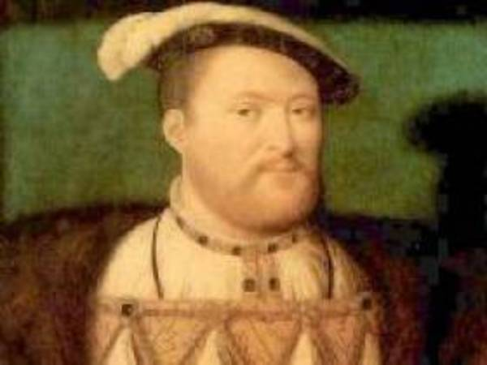
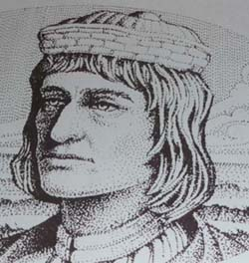
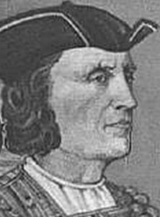
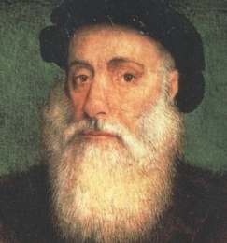
Portugalska odkritja
Henrik Pomorščak
odkrival pomorske poti v Indijo
zasedel Madeiro, Azore, Kanarske otoke in Zeleni rt
raziskoval Afriško obalo, postavljal postojanke in padroje
Diego Cao
1483 Kongo
ideja o odkritju kopenske poti preko Etiopije v Indijo
Bartolomeo Diaz
Z del Afrike
1488 preko Rta dobrega upanja do Indijskega oceana
zaradi neviht in viharjev potovanje končal
Vasco da Gama
trgovsko središče Mombas
preko Indijskega oceana v Indijo (1498)
v drugem prihodu v Indijo (1502) premagal trgovce muslimane
Kalikut postane središče portugalske trgovine v Indiji
Pedro Alvarez Cabral
na plovbi proti Indiji po naključju prispe v Brazilijo (1500)

Slide 7
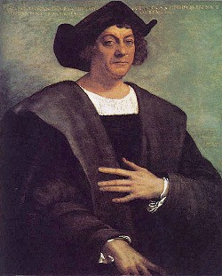
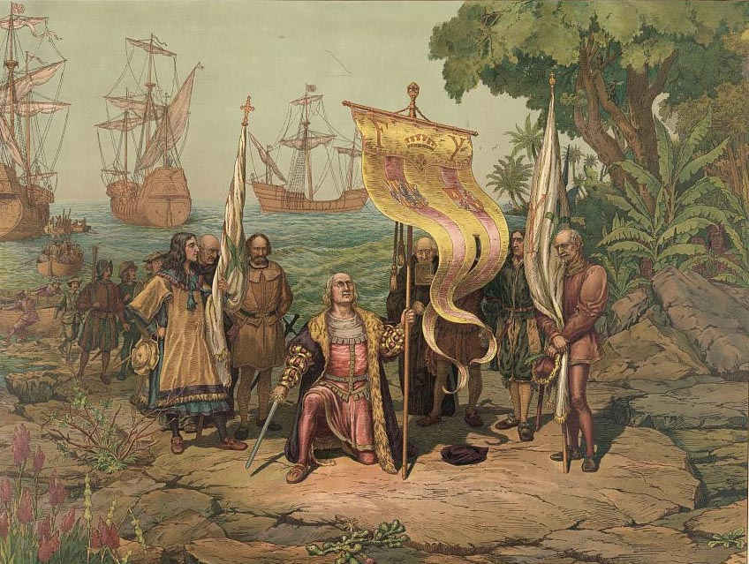
Španska odkritja
Krištof Kolumb
italijanski pomorščak iz Genove
ukvarjal s pomorstvom in risanjem zemljevidov
3. 8. 1492 s tremi karavelami (Santa Maria, Pinta in Nina) pluje proti Z;
po 10 tednih prispe - San Salvador, Kuba in Haiti
Mali Antili, Jamajka, Portoriko
Trinidad, izliv Orinoka
V obrežje Srednje Amerike

Slide 8
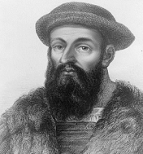
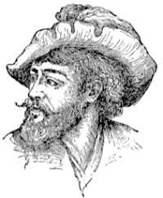
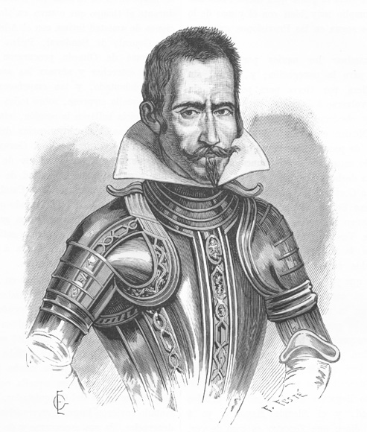
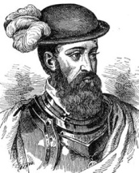
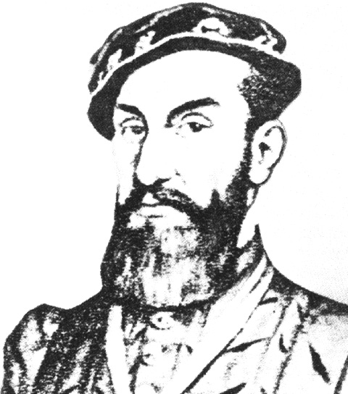
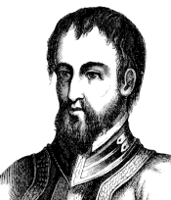
Amerigo Vespucci
1499-1502 obrežje Sre. in J Amerike do Brazilije
ime Amerika
V. N. Balboa
prekoračil Panamsko ožino in odkril Tihi ocean (1513)
Ferdinand Magellan
po rodu Portugalec, želel preko Atlantika doseči Indijo
odkril preliv med Južno A. in Ognjeno zemljo (Magellanov preliv)
s posadko prispel na Filipinsko otočje, v sporu z domačini ubit
Fernando Cortez
osvoji Mehiko in uniči civilizacijo Aztekov
Pedro de Alvarado
podredi si kulturo Majev v Gvatemali (1525)
Francisco Pizzaro
uničil inkovsko kraljestvo v Peruju, preostanek Inkov se zateče v Machu Picchu
osvajanje ozemlja od Ekvadorja do Čila konča z njegovo smrtjo
Cabez de Vaca in Hernando de Soto
odkrivala območje ob reki Mississippi in Skalno gorovje

Slide 9
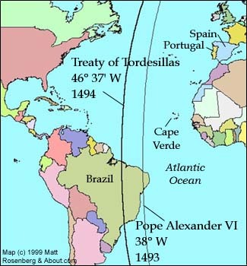
Delitev monopola med Španci in Portugalci
Portugalci menili, da je trgovina z Vzhodom njihov privilegij (pristanišče v Lizboni)
papež Nikolaj V. z bulo uzakoni posest afriških obal Portugalcem (1454)
sporazum v Tordesillasu (1494): Španci ozemlja zahodno od 46. poldnevnika
zahodne dolžine, Portugalci ozemlje vzhodno od njega (Brazilija in vzhodna trgovina)
Francija in Anglija se z delitvijo ne strinjata - pomorska bitka

Slide 10
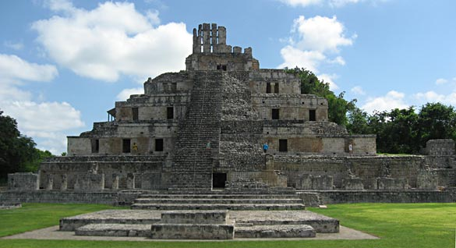
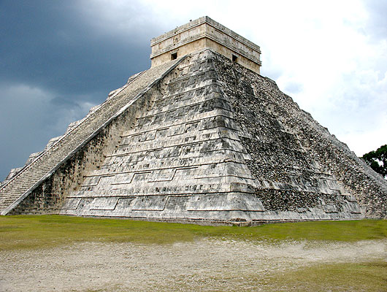
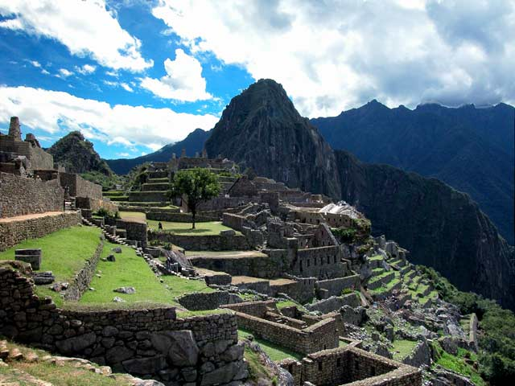
Spopad civilizacij
Pred odkritjem:
na ozemlju obeh Amerik živelo 40-45 milijonov prebivalcev
na S delu prevladovale rodovno-plemenske skupnosti
v srednji in J Ameriki fevdalno ustrojene civilizacije:
Majevska država središče na polotoku Yucatan več kot 20 mest propadanje: spori med posameznimi mesti, Špansko osvajanje, vojna z Azteki | Azteška država na ozemlju današnje Mehike skupek plemen bogastvo: roparski pohodi, obdavčenje podjarmljenih ljudstev, trgovska izmenjava poljedelstvo in obrt | Inkovska država na perujskem območju v 11. stol. razširili meje na S do J Kolumbije, na J do osrednjega Čila prestolnici Cuzco in Quito v času Španskih osvajanj med Inki divjala državljanska vojna zlatarji, tkalci in lončarji

Slide 11
Uničevanje staroselskih kultur
KONKVISTADORJI avanturistični osvajalci, ki so se podajali v novo odkrite dežele, saj so v njih videli neizčrpen vir bogatenja (žlahtne kovine)
spreobrnjenje poganskih Indijancev; upornike iztrebili
uvažanje črnskih sužnjev iz Z Afrike
nalezljive bolezni prišlekov (ošpice, tifus)
Židje, Arabci, Cigani, krivoverci se niso smeli naseliti
ženske priseljenke redke, deportacije kaznjencev le v Braziliji
Posledice evropskih posegov v Novi svet
Politične spremembe
Španska Amerika v začetku kolonija v okviru španske monarhije;
guvernerji za posamezne pokrajine (meje niso natančno določene – prihaja do sporov)
1535 razdelili ozemlje:
podkraljestvo Nova Španija (S in Sre. Amer. in Karibsko otočje)
podkraljestvo Peru (ozemlja v J Ameriki)

Slide 12
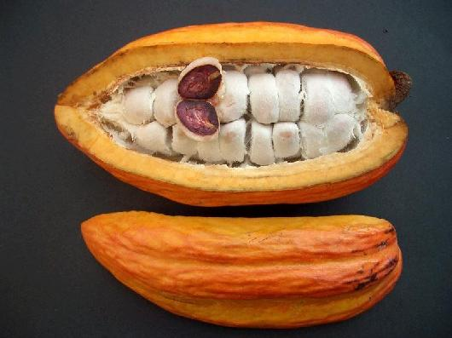
Gospodarske spremembe
poljedelstvo: plantažno gospodarstvo z monokulturami (koruza, kakav, kava, sladkorni trs) in vinogradništvo (Peru, Čile)
živinoreja: farme - vzreja živali (govedo, ovce, svinje, koze)
rudarstvo: monopol za rudnike soli in živega srebra; nove metode odkrivanja, uvedba železnega orodja (kladivo, krampi, lopate), nahajališča bakra na Kubi
obrt: tekstilna in lončarska; uvedba statev
poudarjanje mestnega značaja – načrtna zgradba mest
Etnične spremembe
Encomienda – dosmrtna podelitev določenega ozemlja Špancem
Mandamiento – prisilno zaposlovanje Indijancev
vsak Španec imel pravico versko spreobračati in izobraževati staroselce
Svet za indijanske zadeve
mešanje ras: mestici, mulati, zambi
Značilnosti portugalskega kolonializma v Aziji in na obalah Afrike
postojanke (Aden, Ormuz)
Vzhodna trgovina prinašala velik dobiček (dišave, začimbe, svila, porcelan, dragi kamni)

Slide 13
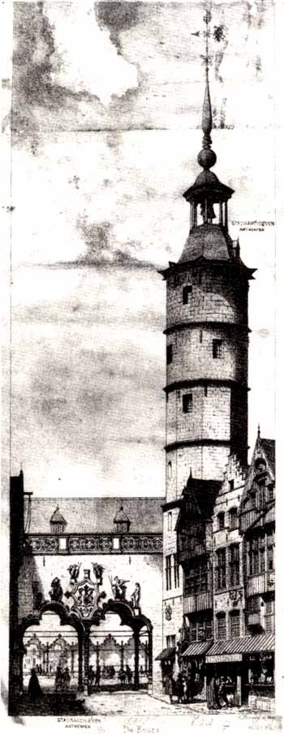
Posledice odkritij za Evropo
Porast svetovne trgovine
negativna posledica: spor med evropskimi državami zaradi ozemelj zunaj Evrope
pozitivna posledica: pojav svetovne trgovine (pristanišča Cadiz, Lizbona, Sevilla, Lyon)
denarno-blagovno gospodarstvo, borza v Antwerpnu (1531)
trgovska hiša Fugger iz Auxburga (monopol nad trgovino s soljo, rudniki železa)
na italijanskem ozemlju pojav javnih bank (Genova, Benetke)
razvoj zgodnjega kapitalizma; trgovci denar vlagali v založništvo in manufakture
podeželje se vključuje z opravljanjem agrarne trgovine, prevozništvom ali prekupčevanjem
Izmenjava kulturnih rastlin in domačih živali
Rastline posredovane iz Amerike v Evropo: krompir, koruza, kakav, tobak, ananas, buče, paradižnik, paprika, bombaž, vanilija, kavčuk, kumare, kostanj, fižol, rdeče jagode, maline, papaja
Živali posredovane iz Amerike: purani, lame, koloradski hrošči, činčile
Rastline posredovane od Evropejcev: žita (ječmen, rž, pšenica), sladkorni trs, kava, oljke, vinska trta, pomarančevci, limonovci, čaj, riž, banane, solata, špinača, peteršilj, lan, marelice, hruške, jabolka, zelje
Živali posredovane v Ameriko: konji, govedo, ovce, perutnina, podgane, svinje, osli, miši

Slide 14
Viri
Zgodovina na maturi 2002 - Janez Globočnik, Milena Globočnik, Adriana Segalla
(1. izdaja / Ljubljana: Gyrus, 2001)
Zgodovina 2, učbenik za drugi letnik gimnazije – Andrej Hozjan, Dragan Potočnik
(1. izdaja / Ljubljana: DZS, 2000)

